Slide 1
Chương I. TRỒNG TRỌT , LÂM NGHIỆP ĐẠI CƯƠNG
Bài 2.
KHẢO NGHIỆM GIỐNG CÂY TRỒNG

Slide 2
Bài 2.
KHẢO NGHIỆM GIỐNG CÂY TRỒNG
I. Mục đích, ý nghĩa của công tác khảo nghiệm giống cây trồng
II. Các loại thí nghiệm khảo nghiệm giống cây trồng
1. Thí nghiệm so sánh giống
2. Thí nghiệm kiểm tra kỹ thuật
3. Thí nghiệm sản xuất quảng cáo

Slide 3
PHẦN A. NỘI DUNG BÀI GIẢNG

Slide 4
I. Mục đích, ý nghĩa của công tác khảo nghiệm giống cây trồng.
Khi nào thì giống mới được công nhận và đưa vào sản xuất đại trà?

Slide 5
I. Mục đích, ý nghĩa của công tác khảo nghiệm giống cây trồng.
Khảo nghiệm giống cây trồng nhằm mục đích gì?
1. Mục đích
Đánh giá khách quan, chính xác và kịp thời giống cây trồng mới có phù hợp với từng vùng và hệ thống canh tác của vùng sản xuất hay không.

Slide 6
I. Mục đích, ý nghĩa của công tác khảo nghiệm giống cây trồng.
Muốn khai thác tối đa hiệu quả của giống cần khảo nghiệm giống về những đặc điểm nào?
2. Ý nghĩa
Nắm được yêu cầu kỹ thuật canh tác và hướng sử dụng các giống mới được công nhận.

Slide 7
I. Mục đích, ý nghĩa của công tác khảo nghiệm giống cây trồng.
Giả sử một giống lúa ở nước ngoài có sản lượng cao, phẩm chất gạo tốt. Ta nhập về rồi đưa vào sản xuất đại trà ngay, không qua khảo nghiệm. Kêt quả sẽ như thế nào? Tại sao?

Slide 8
II.Các loại thí nghiệm khảo nghiệm giống cây trồng
1.Thí nghiệm so sánh giống
Giống mới được bố trí so sánh với giống nào?
Thí nghiệm so sánh giống do cơ quan nào thực hiện?

Slide 9
II.Các loại thí nghiệm khảo nghiệm giống cây trồng
1.Thí nghiệm so sánh giống
- Mục đích: so sánh với giống đại trà để chọn ra giống vượt trội, gửi đi khảo nghiệm ở cấp quốc gia.
- Nội dung: so sánh toàn diện về sinh trưởng, phát triển năng suất, chất lượng và tính chống chịu với điều kiện ngoại cảnh không thuận lợi.

Slide 10
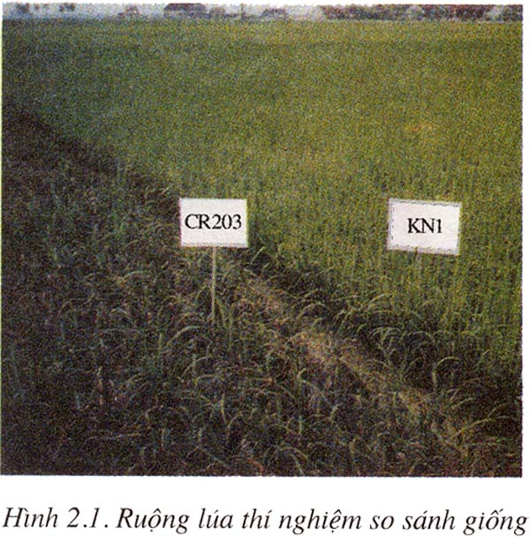

Slide 11
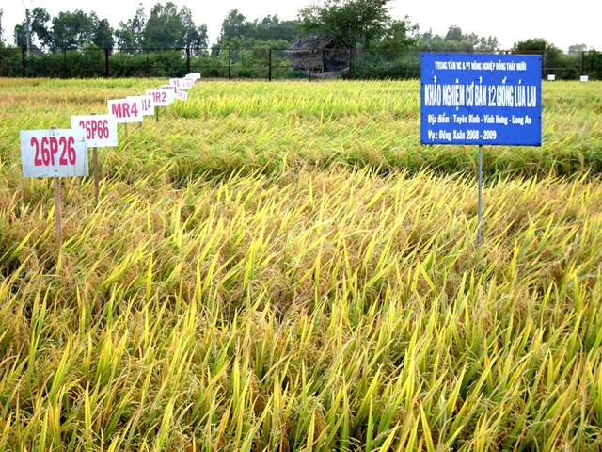
Thí nghiệm giống lúa mới ở Đồng Tháp Mười

Slide 12
II.Các loại thí nghiệm khảo nghiệm giống cây trồng
2.Thí nghiệm kiểm tra kỹ thuật
- Mục đích: kiểm tra lại đề xuất của cơ quan chọn tạo giống về quy trình kỹ thuật gieo trồng.
- Nội dung: xác định thời vụ, mật độ gieo trồng, chế độ phân bón để xây dựng quy trình kỹ thuật gieo trồng giống mới.
Thí nghiệm kiểm tra kỹ thuật được thực hiện ở đâu?

Slide 13
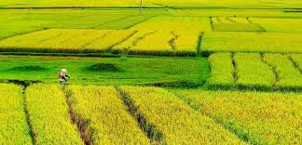
N 150
N 100
N 80
N 200
Ruộng lúa thí nghiệm kiểm tra chế độ phân bón

Slide 14
II.Các loại thí nghiệm khảo nghiệm giống cây trồng
3.Thí nghiệm sản xuất quảng cáo
Giống mới cần điều kiện gì để được tổ chức thí nghiệm sản xuất quảng cáo?

Slide 15
II.Các loại thí nghiệm khảo nghiệm giống cây trồng
3.Thí nghiệm sản xuất quảng cáo
- Mục đích: tuyên truyền đưa giống mới vào sản xuất đại trà.
- Nội dung: triển khai trên diện tích rộng, kết hợp hội nghị đầu bờ để khảo sát và đánh giá kết quả.

Slide 16
II.Các loại thí nghiệm khảo nghiệm giống cây trồng
Thế nào là Hội nghị đầu bờ?

Slide 17
Hội nghị đầu bờ khu sản xuất giống lúa mới

Slide 18
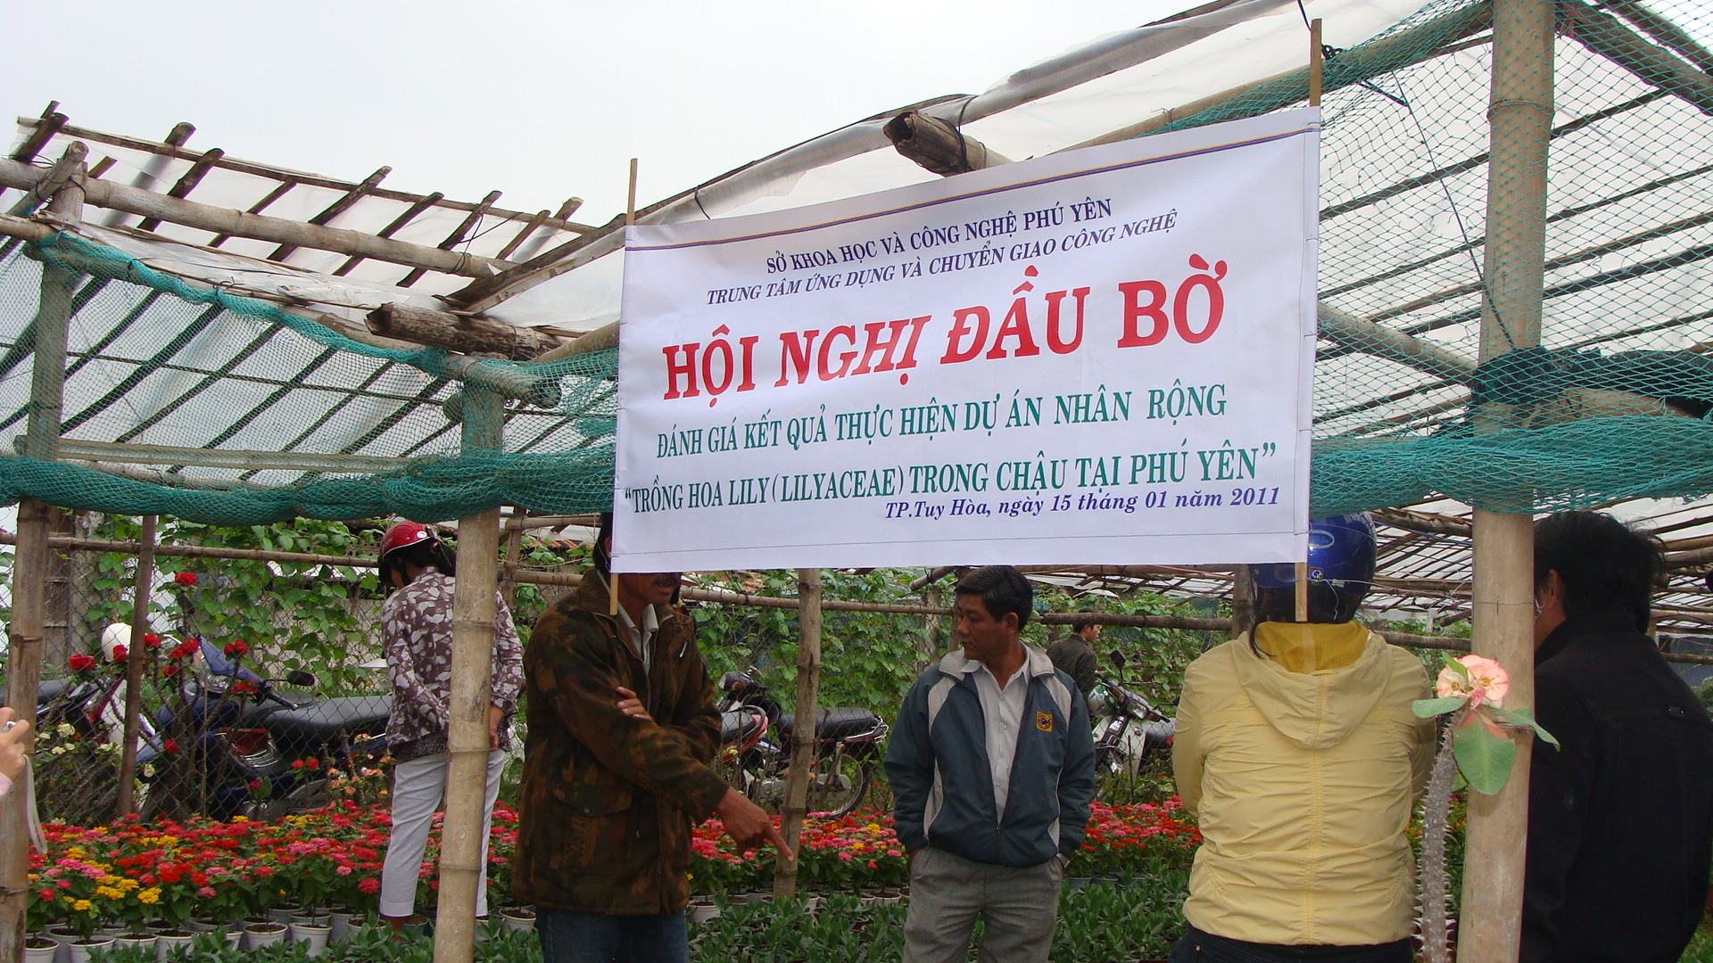

Slide 19
PHẦN B.
HỆ THỐNG KIẾN THỨC
(HỌC SINH GHI VÀO VỞ)

Slide 20
